Slide 1
Зірка Мензатюк «Таємниця козацької шаблі»
Презентація

Slide 2
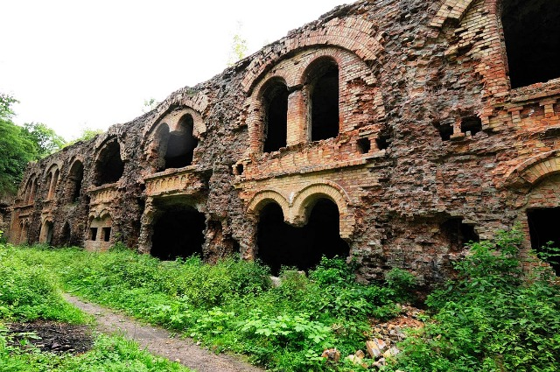
Тараканівський форт

Slide 3
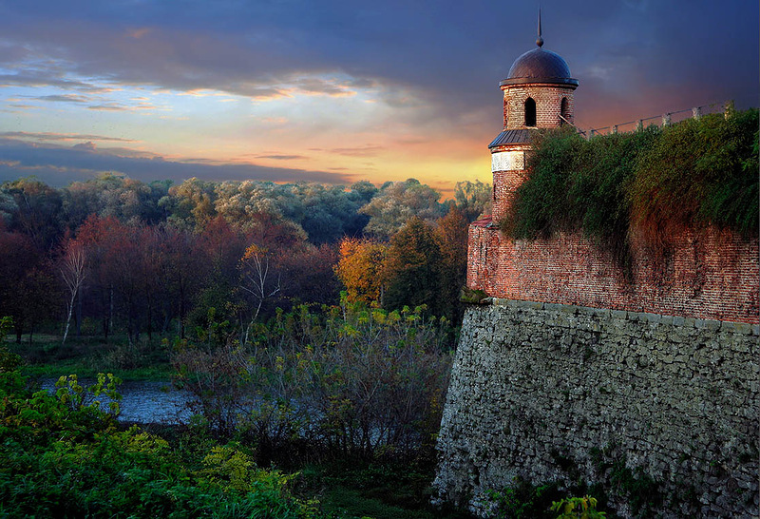
Замок у Дубно

Slide 4
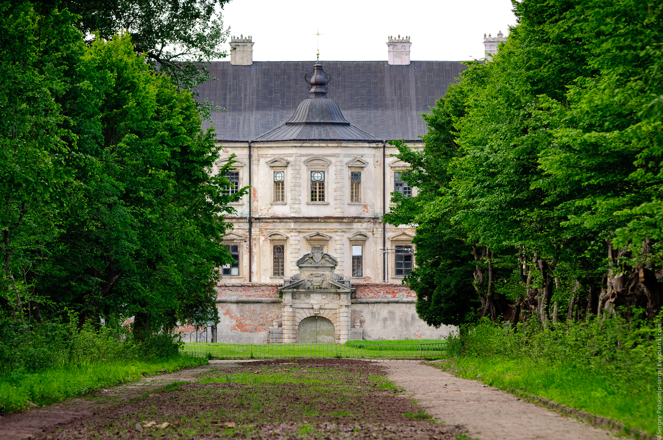
Замок у Підгірцях

Slide 5
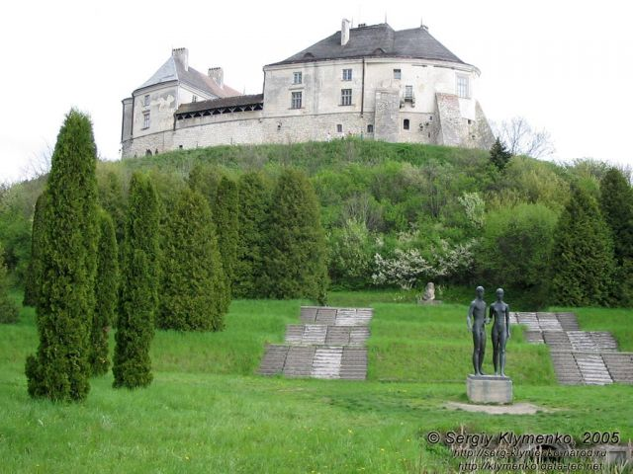
Олеський замок

Slide 6
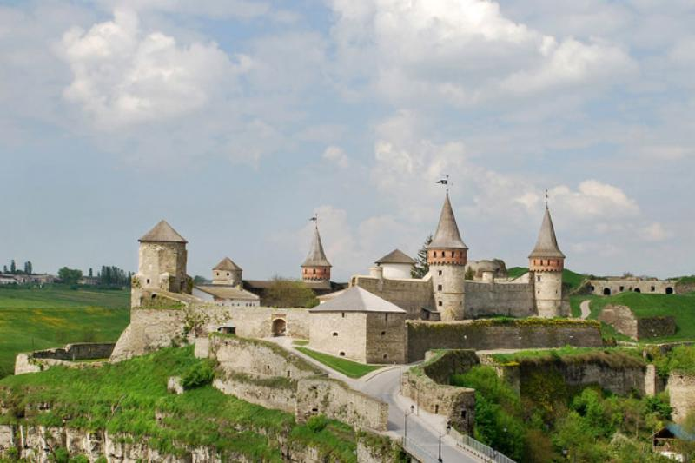
Фортеця в Кам’янці - Подільському

Slide 7
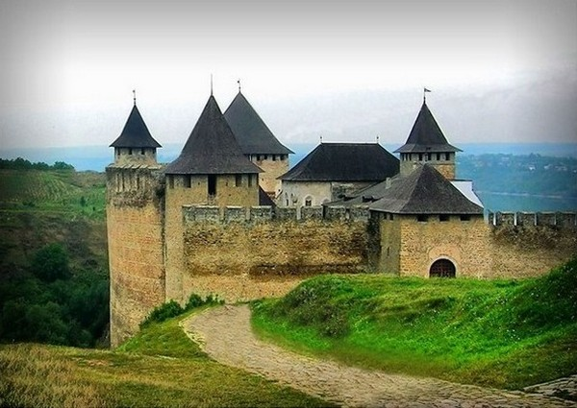
Хотинська фортеця

Slide 8
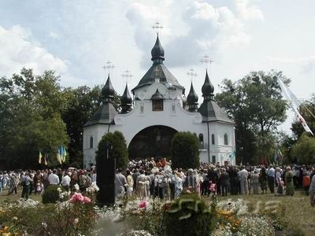
Козацькі Могили в Берестечку

Slide 9
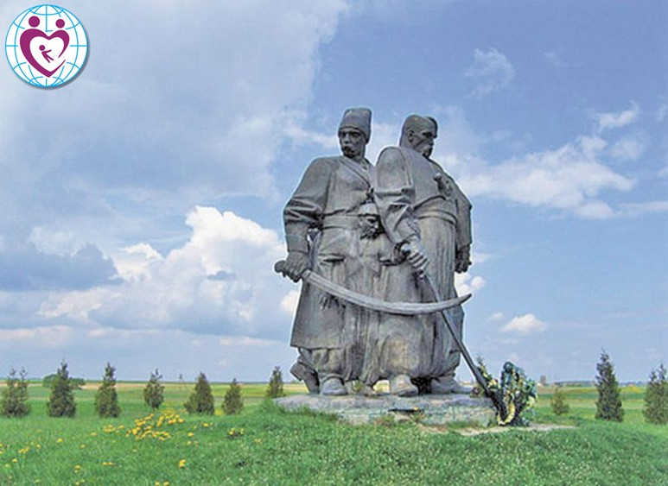
Козацькі Могили в Берестечку

